Slide 1

《物联网应用系统设计与维护》课程
项目2 智慧社区商超管理系统
的设计与开发
电子与物联网学院
高辉

Slide 2
项目简介
智慧社区是社区管理的一种新理念，是新形势下社会管理创新的一种新模式。
智慧社区是指充分利用物联网、云计算、移动互联网等新一代信息技术的集成应用，为社区居民提供一个安全、舒适、便利的现代化、智慧化生活环境，从而形成基于信息化、智能化社会管理与服务的一种新的管理形态的社区。
智慧社区服务的内容一般包括：智慧物业管理、电子商务服务、智慧养老服务、智慧家居等。

Slide 3
《物联网应用系统设计与维护》课程
任务分解
任务2.10 项目总结汇报
任务2.9 系统程序的部署
任务2.8 商品信息查询修改界面功能设计
任务2.7 商品信息录入界面功能设计
ADO .NET数据库访问技术
任务2.6 密码修改界面功能设计
任务2.5 登录用户验证功能设计
任务2.4 系统数据库设计
数据库设计的方法和注意事项
任务2.3 系统主界面的制作
任务2.2 系统登录界面的制作
VS常用控件的使用方法
任务2.1 系统需求分析

Slide 4
《物联网应用系统设计与维护》课程
[任务内容]
完成登录界面与数据库的对接
[任务目标]
熟悉VS的开发环境
熟悉数据库设计方法：实体、ER图、数据表、数据库表等
理解面向对象的基本概念：类、对象、实例
能利用VS开发环境，完成登录界面与数据库的连接访问
[任务时间]
4学时+课外

Slide 5
《物联网应用系统设计与维护》课程
《物联网应用系统设计与维护》课程
任务2.5
登录用户验证功能设计(1)

Slide 6

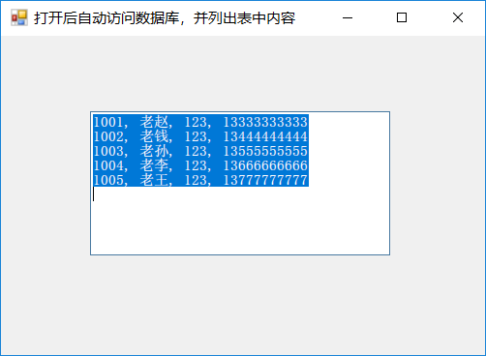
任务
实施
从数据库中读出用户表数据
工作任务：程序获取数据库中用户表的完整数据。
C#数据库
访问
ADO.NET
登录账号信息表
登录界面
数据库服务器
目标：了解C#数据库编程的基本方法，包括连接数据库和获取数据。

Slide 7


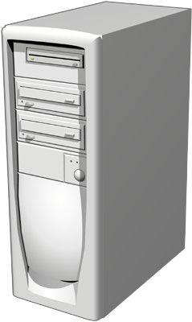
任务咨询
1. ADO.NET
SQL-Server
数据库
MySQL
数据库访问技术
ADO.NET
ADO .NET
SQLite
数据库应用程序
ACCESS
ORACLE

Slide 8
任务咨询
1. ADO.NET
VB
C++
C#
J#
…
Visual Studio .NET
公共语言规范（Common Language Specification）
ASP.NET
Windows窗体
类库
ADO.NET
ADO.NET和XML
基础类库（Bass Class Library）
公共语言运行库（Common Language Runtime）
.NET 框架
.NET Framework 框架是一种用于创建、部署和运行应用程序的平台环境。

Slide 9
任务咨询
1. ADO.NET
ADO.NET是一组用于和数据源进行交互的面向对象类库：
一：通常情况下,数据源是数据库，但它同样也能够是文本文件、Excel表格或者XML文件。
二：ADO.NET允许和不同类型的数据源以及数据库进行交互。然而并没有与此相关的一系列类来完成这样的工作。
三：因为不同的数据源采用不同的协议，所以对于不同的数据源必须采用相应的协议。一些老式的数据源使用ODBC协议，许多新的数据源使用OleDb协议，并且现在还不断出现更多的数据源。
四：这些数据源都可以通过.NET的ADO.NET类库来进行连接。
ADO.NET

Slide 10
任务咨询
1. ADO.NET（P205图6-1）
ADO.NET 操作数据库结构图
提供了两个组件来访问数据库：.NET Framework数据提供程序和DataSet数据集。
应用程序
ADO.NET
DataSet
DataReader
DataAdapter
Command
.NET Framework 数据提供程序
Connection
数据库

Slide 11
任务咨询
1. ADO.NET
不同数据库的命名空间下都有相应的对象，用前缀区分。
.NET Framework 数据提供程序 | 命名空间 | 对应的 xxx 对象
SQL Server | System.Data.SqlClient | Sqlxxx
OLE DB | System.Data.OleDb | OleDbxxx
ODBC | System.Data.Odbc | Odbcxxx
Oracle | System.Data.OracleClient | Oraclexxx
ADO.NET
如SQL Server数据库：
using System.Data.SqlClient; //命名空间的引用
SqlConnection 、 SqlCommand 、 SqlDataReader、SqlDataAdapter

Slide 12
任务咨询
1. ADO.NET
ADO.NET提供的4个核心对象
对象名称 | 说明 | 针对SQL Server的对象 | 针对Oracle的对象
Connection | 建立与数据源的连接 | SqlConnection | OracleConnection
Command | 对数据源执行命令 | SqlCommand | OracleCommand
DataReader | 从数据源中读取只进、只读的数据流 | SqlDataReader | OracleDataReader
DataAdapter | 从数据源填充DataSet对象并解析更新 | SqlDataAdapter | OracleDataAdapter
ADO.NET

Slide 13
任务咨询
1. ADO.NET（P206）
ADO .NET实现查询数据库(方法一)
具体步骤：
  1) 导入命名空间;
  2) 定义数据库连接字符串，创建Connection对象；
  3) 打开连接；
  4) 利用Command对象的ExecuteReader()方法执行Select查询语句；
  5) 利用ExecuteReader()方法返回的DataReader对象读取数据，显示到界面上；
  6) 关闭连接。
3
DataReader
ADO.NET
1
数据库
Connection
应用程序
2
Command

Slide 14
任务咨询
1. ADO.NET
SqlConnection对象的主要属性和方法
 | 名称 | 说明
属性 | ConnectionString | 用于连接数据库的连接字符串
 | ConnectionTimeout | 连接等待的时间
 | Database | 获取当前数据库或要连接的数据库的名称
 | DataSource | 获取SQL Server实例的名称。默认值为空字符串
 | State | 指示当前数据库连接状态
方法 | Open | 使用ConnectionString属性所指定的设置打开数据库连接
 | Close | 关闭与数据库的连接
ADO.NET

Slide 15
任务咨询
1. ADO.NET
SqlCommand对象的主要属性和方法
 | 名称 | 说明
属性 | Connection | Command对象使用的数据库连接
 | CommandText | 执行的SQL语句
 | CommandTimeout | 终止执行命令生成错误之前的等待时间，初始值30
 | CommandType | Command的类型，可使用的值CommandType.Text、CommandType.TableDirect、CommandType.StoredProcedure，初始CommandType.Text
方法 | ExecuteNonQuery | 执行不返回行的语句，如UPDATE、DELETE、INSERT等
 | ExecuteReader | 执行查询命令，返回DataReader对象
 | ExecuteScalar | 返回单个值，如执行COUNT(*)
 | ExecuteXmlReader | 将CommandText发送到Connection生成一个XmlReader对象
ADO.NET

Slide 16
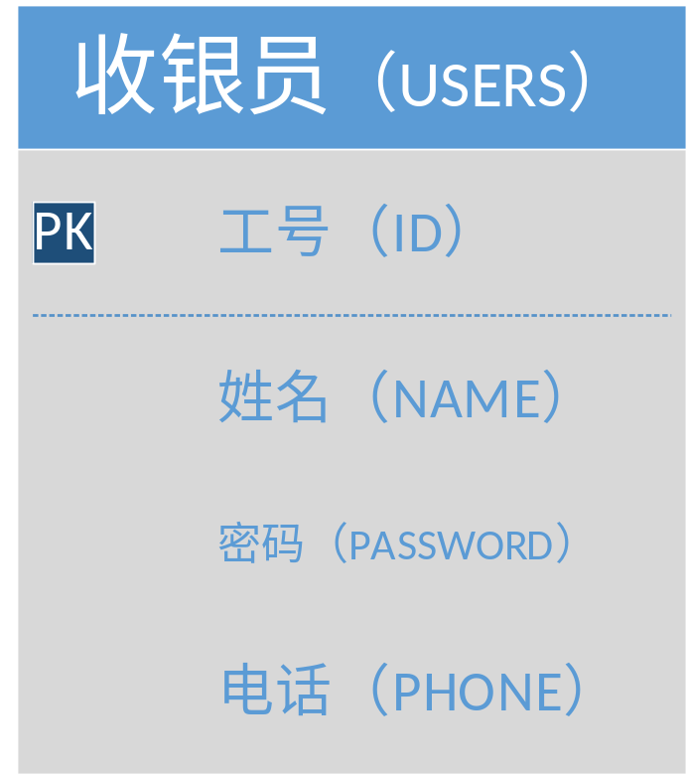
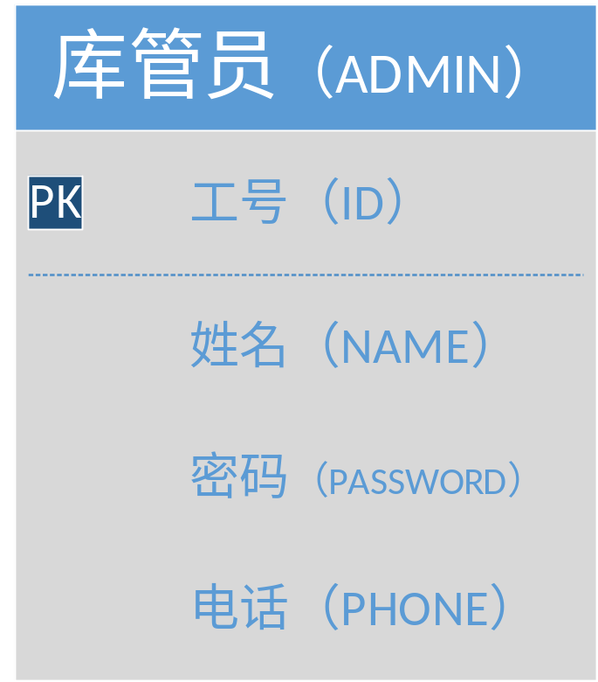
任务咨询
2. 编程访问数据库
创建智慧社区商超管理系统数据库 SuperMarketSales
创建收银员用户表 USERS
创建库管员用户表 ADMIN
ADO.NET

Slide 17
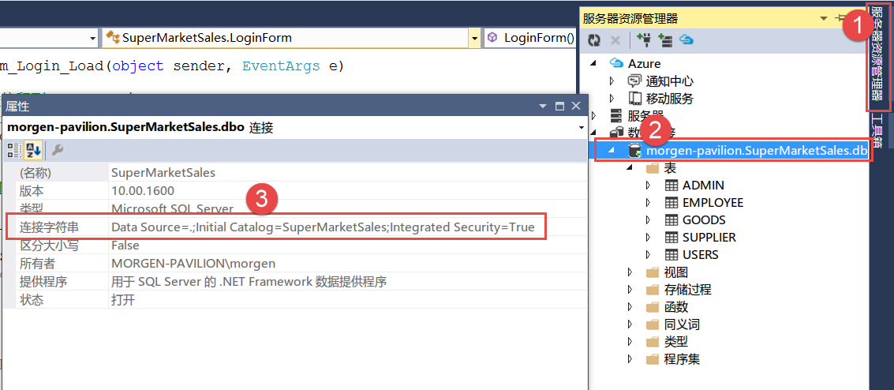
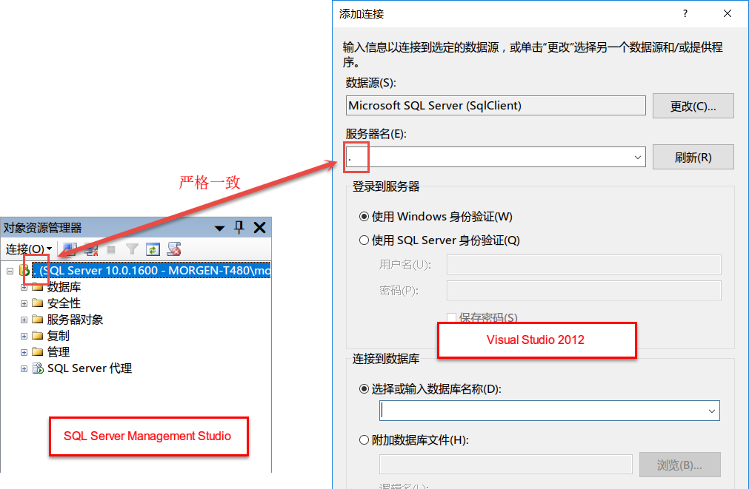
任务咨询
2. 编程访问数据库（P209）
获取连接字符串
ADO.NET
String connStr = "Data Source=.;Initial Catalog=SuperMarketSales;Integrated Security=True";

Slide 18
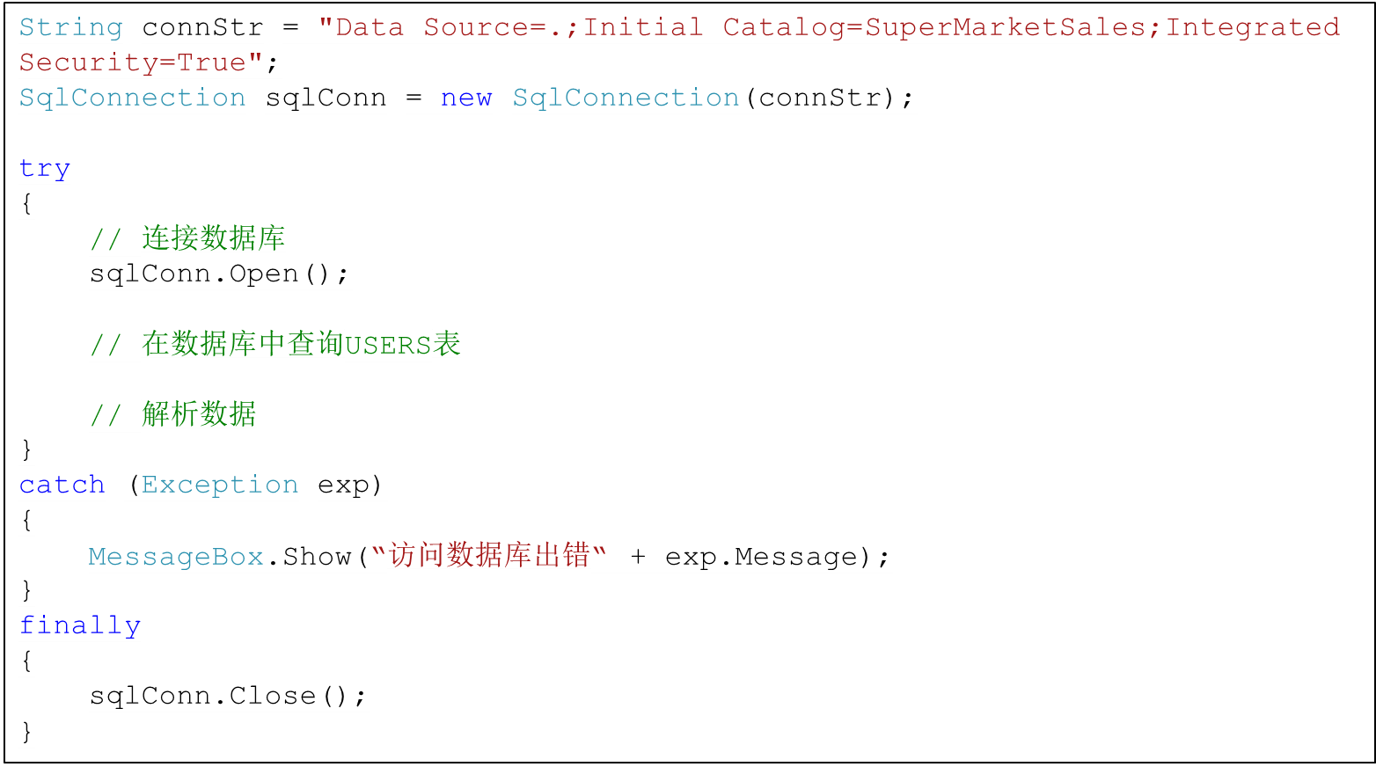
任务咨询
2. 编程访问数据库
连接数据库
SqlConnection
发生异常时，系统函数会自动调用 throw() 抛出异常
很多系统函数都会抛出异常，比如连接数据库，查询数据库，解析数据等等，每种异常的类型不同，所以允许多个 catch() 语句
ADO.NET

Slide 19
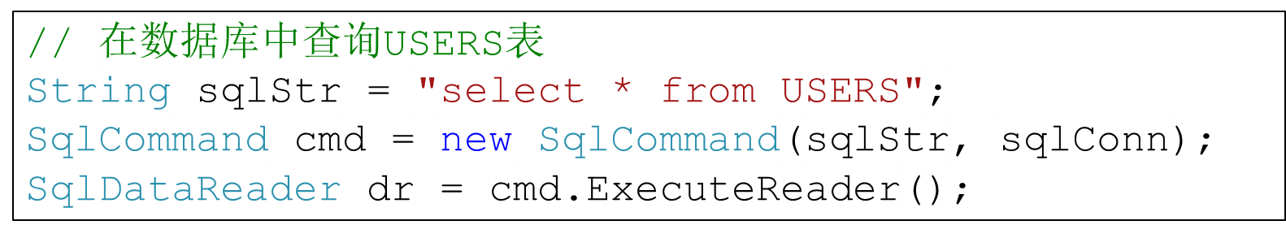
任务咨询
2. 编程访问数据库
构造查询语句并提交查询
SqlCommand
ADO.NET
SqlDataReader

Slide 20
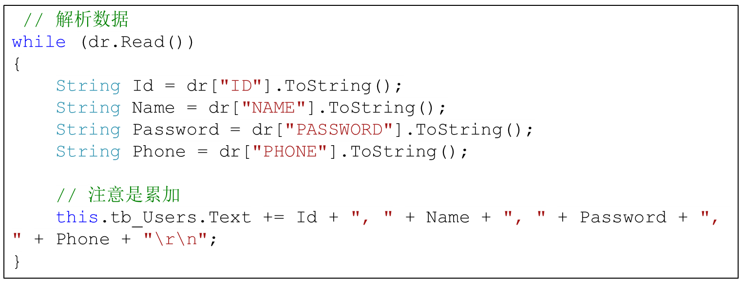
任务咨询
2. 编程访问数据库
获取数据库返回的数据
SqlDataReader
ADO.NET

